Slide 1
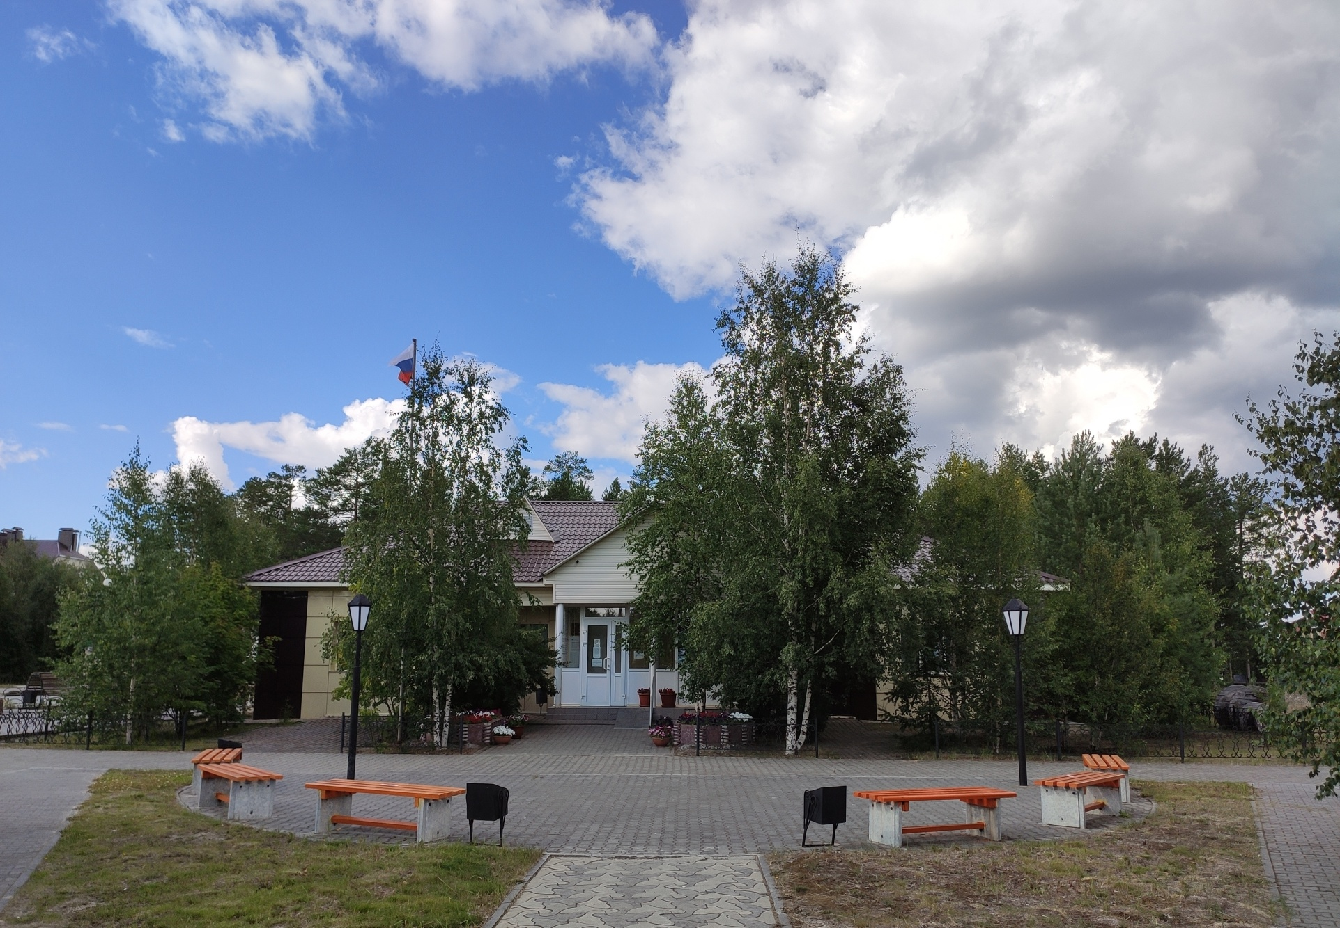
Исполнение бюджета сельского поселения Верхнеказымский
за 9 месяцев 2022 года

Slide 2
Сельское поселение Верхнеказымский в соответствии с Законом Ханты-Мансийского автономного округа – Югры от 25 ноября 2004 года № 63-оз «О статусе и границах муниципальных образований Ханты-Мансийского автономного округа – Югры» является муниципальным образованием Ханты-Мансийского автономного округа – Югры наделенным статусом сельского поселения.
Формирование бюджета сельского поселения Верхнеказымский осуществлялось в соответствии с Бюджетным кодексом Российской Федерации от 31 июля 1998 года № 145-ФЗ, приказом Министерства финансов Российской Федерации от 01 июля 2013 года № 65н «Об утверждении Указаний о порядке применения бюджетной классификации Российской Федерации», уставом сельского поселения Верхнеказымский, решением Совета депутатов сельского поселения Верхнеказымский от 20 ноября 2008 года № 6 «Об утверждении Положения об отдельных вопросах организации и осуществлении бюджетного процесса в сельском поселения Верхнеказымский.

Slide 3
Структура доходов сельского поселения Верхнеказымский за 9 месяцев 2022 года (тыс. руб.)

Slide 4
Исполнение налоговых доходов бюджета сельского поселения Верхнеказымский за 9 месяцев 2022 года
Наименование | План 2022 года (тыс. рублей) | Факт 2022 года (тыс. рублей)
Налог на физических лиц | 15311,3 | 14571,3
Налоги на товары (работы, услуги), реализуемые на территории РФ | 1511,9 | 1420,0
Налоги на имущество, в том числе | 380,2 | 93,1
Налог на имущество физических лиц | 254,0 | 27,5
Земельный налог | 68,0 | 44,5
Транспортный налог | 58,2 | 31,1
Государственная пошлина | 40,0 | 25,3
Всего налоговые доходы | 17243,4 | 16109,7

Slide 5
Состав неналоговых доходов бюджета сельского поселения Верхнеказымский за 9 месяцев 2022 года
Наименование | План 2022 года (тыс. рублей) | Факт 2022 года (тыс. рублей)
Доход от использования имущества, находящегося в государственной собственности | 350,0 | 321,6
Доходы от оказания платных услуг и компенсации затрат государства | 50,0 | 41,6
Доходы от продажи материальных и нематериальных активов | 2000,0 | 1941,6
Всего неналоговые доходы | 350,0 | 2304,8

Slide 6
Состав безвозмездных поступлений сельского поселения Верхнеказымский за 9 месяцев 2022 года
Наименование | План 2022 год (тыс. рублей) | Факт 2022 год (тыс. рублей)
Безвозмездные поступления от других бюджетов бюджетной системы Российской Федерации, в том числе: | 108628,2 | 72014,8
Дотации на выравнивание бюджетной обеспеченности | 7090,6 | 5672,5
Прочие субсидии | 87488,5 | 53787,8
Субвенции на осуществление первичного воинского учета на территориях, где отсутствуют военные комиссариаты | 530,9 | 358,7
Субвенции местным бюджетам на выполнение передаваемых полномочий субъектов Российской Федерации | 24,9 | 24,9
Субвенции на государственную регистрацию актов гражданского состояния | 19,2 | 19,2
Иные межбюджетные трансферты, передаваемые бюджетам сельских поселений | 13474,0 | 12151,7

Slide 7
Исполнение расходов по основным мероприятиям муниципальной программы «Реализация полномочий органов местного самоуправления на 2017-2023 годы» сельского поселения Верхнеказымский за 9 месяцев 2022 года

Slide 8
